Slide 1

commit 5f9faac · review/retrieval-e2e-20261012
BENCHMARK 实测报告 · 2026-10-12
三种检索模式端到端实测
A/C 车道全绿，B 车道暴露 1 个系统性盲区
01
问题集 = 3 题同题集：cm1 InstructDS 对话摘要数据合成（金标 arXiv:2310.10981，库=计算机与人工智能，131 文档）；cm2 EHR 中风预测（金标 arXiv:1904.11280，库=生命科学与医学，53 文档）；cm3 Herbert-Moulton collider 为域外题——全库无覆盖，应如实拒答。
02
三通道 = 全部经官方对外 API（POST /api/claude/chat，engine=claude，kbEnhanced=true），与外部调用方完全同构：harness 流式 SSE 逐工具时间线 9 跑；exp --chatmodes 非流式系统臂 9 跑机器门禁；exp --retmodes 纯检索矩阵 12 跑（3 模式 + 3 baseline，无 LLM 回答）。
图 1 ｜ 三条并行检索车道各自携带数据点流，汇入同一座知识库建筑；其中一条车道末端设“裁决”节点 = Laya 判卷引擎。概念示意，非数据图。
03
门禁口径 = 拒答优先修正版——原 marker 门只查是否含金标词，会被“拒答复述问题关键词”欺骗（拒答文本含 InstructDS 即误判 PASS）；修正后统一取结论窗口前 500 字，通道1 8/9 · 通道2 8/9 · 通道3 金标 12/12。
三车道执行流（通道1 实测 · SSE 逐工具还原）
A
kb_search_two_stage + kb_search_vector 并行宽网（0.8–1.0s）→ kb_laya_judge 判卷 + kb_doc_read 全文（并行 9–10s）→ 作答（55.7 / 48.8 / 36.4s）
B
kb_list 全库目录 → kb_get_documents 描述层扫描 → kb_laya_judge 判卷；cm1 兜底 kb_search_vector 挂起 300.0s
C
宽网并行 → kb_laya_judge → kb_doc_read；证据不足补 kb_list 逐级核查（cm3 判 36 段后如实拒答，65.0s）
30
8/9 · 8/9 · 12/12
13–54×
$0.18–0.30
个真实检索臂
（通道 9+9+12 跑）
三通道门禁
（拒答优先口径）
历史提速（B/C 车道）
09-26 → 10-12
成本/题 · 通道2 均值
（0.182 / 0.300 / 0.219）
01

Slide 2
同题对照：三模式全部真实命中金标；baseline 只会“返回”，不会判卷与拒答
同题同金标 · 12 跑矩阵
表 1 ｜ 通道3 纯检索矩阵（--retmodes · 12 跑，无 LLM 回答）— 金标 12/12（脚本臂 6/6 + baseline 6/6）
图 1 ｜ 历史提速（同题同模式，秒）
方法
金标
q1 / q2 耗时 s
docs / 排名
性质与能力差异
09-26 基线（原文带 ~）
10-12 当前（实测）
mode_A
✓✓
25.0 / 22.7
18 / 18
活库 + Laya 判卷 · 跨书架取证
B · q1
~342.0s
13.7×
25.0s
mode_B
✓✓
25.0 / 10.2
23 / 11
脚本化图书管理员 · 词法扫描
~234.0s
B · q2
22.9×
mode_C
✓✓
37.3 / 33.7
12 / 12
A ∥ B 并行合并 + 兜底核查
10.2s
C · q1
~1152.0s
30.9×
bm25
✓✓
≈0 / ≈0
10 / 10 · rank-1
本地静态 100 篇语料 · doc 级 · 无判卷
37.3s
vector
✓✓
0.1 / 0.1
1 / 3 · rank-1
平台向量 chunk 级 · 跨库口径 · 无判卷
C · q2
~1818.0s
54.0×
33.7s
rrf
✓✓
≈0 / ≈0
10 / 10 · rank-1
bm25 + vector 融合 · 无判卷
条形长度按 √ 比例缩放（同组内可比），数值为实际秒数。基线列原文为约值（~）。A 臂口径已变更（13.3 / 7.4 → 25.0 / 22.7s，含 real-engine 硬门禁），与基线不可直接比。
注：三行 baseline 只返回静态语料排名（doc / chunk 级）——不读全文、不判卷、无弃答能力。vector 余弦 0.756 / 0.842 见 09-26 retmodes 工件（本轮未记录 cosine）。q1 = cm1，q2 = cm2。
表 2 ｜ 通道2 端到端开销（非流式系统臂 · 9 跑均值）＋ 能力差异：baseline 只会“返回”
钉库向量快车道
活库取证：跨 18 个知识库 / 131·53 文档；保底 docs 18/18 · 23/11 · 12/12（baseline 仅本地静态 100 篇、chunk 级）。
A
端到端 48.0s（9 跑均值）· $0.182/题 · 门禁 3/3 · turns 5.3
cm1 / cm2 / cm3 = 53.0 / 65.3 / 25.7s（cm3 如实拒答）
判卷 + 读全文：答案带引文与数字（Laya 判卷 8/8 段存活、最高分 0.94；MLP 最高 75.02%）。
B
全库逐级检索（图书管理员 spine）
端到端 66.4s（9 跑均值）· $0.300/题 · 门禁 2/3 · turns 8.3
cm1 / cm2 / cm3 = 41.4 / 91.9 / 66.0s（cm1 假拒答 ✗）
弃答纪律（通道1）：域外题 cm3 三模式如实拒答 A 36.4 / B 29.9 / C 65.0s；baseline 无弃答能力 → 必然假阳性。
C
混合检索（宽网 + 判卷 + 逐级兜底）
端到端 68.9s（9 跑均值）· $0.219/题 · 门禁 3/3 · turns 7.0
来源：通道2 run chatmodes-20261012T061102Z-5f9faac ｜ 通道3 run-20261012T062847Z-5f9faac ｜ 通道1 c1_*.json
cm1 / cm2 / cm3 = 58.3 / 100.0 / 48.3s（cm3 如实拒答）
RAG Knowledge 平台 · 检索端到端三通道实测 · 2026-10-12 · commit 5f9faac · 门禁口径：拒答优先修正版
02

Slide 3
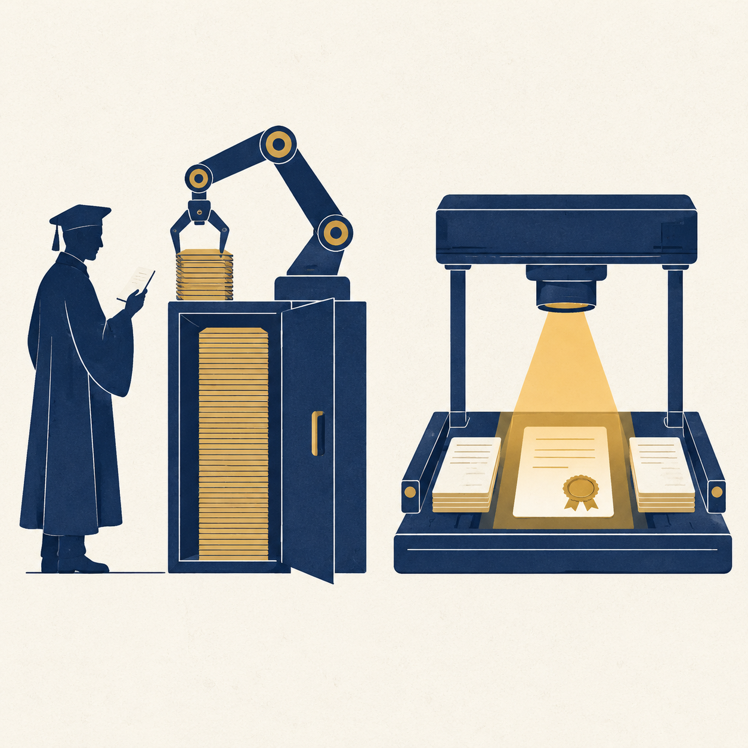
FINDINGS & VERDICT · 2026-10-12
一个诚实的负结果：131 文档书架工具返回超引擎预算
（74.9KB→仅 2KB 预览）——机械化扫描 25s 命中
缺陷机制 · 概念示意
缺陷证据链：两次独立复现（流式 + 非流式）+ 一次挂起
01
353.5s 假拒答（通道1 流式）：kb_search_vector 兜底调用挂起 300.0s（恰为 MCP 超时），检索工具净耗时 319.5s。
02
41.4s 假拒答（通道2 非流式，独立会话复现）——系统性缺陷、非偶发：原始 marker 门被问题回显欺骗 ✓，修正口径 ✗。
03
602.0s 挂起、零答案产出：two_stage 挂 300.0s + permission_request 无人审批，客户端 600s 超时。
根因（会话转录取证）：kb_get_documents(lightweight) 对 131 文档书架返回 74.9KB catalog——超过引擎工具输出预算，引擎将完整输出落盘、仅向模型透传 2KB 预览（Output too large…Preview (first 2KB)），模型实际只见约 2-3 个文档。对照：53 文档书架 33.1KB / 75 文档书架 46.7KB 均在预算内正常透传。机制本质：面向 LLM 的工具返回预算是一层隐藏的检索依赖。
脚本化图书管理员（词法扫描+字典序拼包，绕开引擎工具预算）同题 25.0s / 10.2s 双金标命中
工程严谨性：判卷门修正（拒答优先 + 结论窗口前 500 字）· vector baseline 跨库口径修复（金标 12/12）。
图 2 ｜ 同一机制的两面：左侧裸通道只拿到极小的预览纸片（海量目录被引擎收进档案柜）；右侧机械化扫描一盏透镜即挑出带金章的卡片。概念示意，非数据图。
A/C 达到论文主结果标准
B 需修复 catalog 透传
负结果比全绿更有说服力
正确性 100%（通道2 门禁 A 3/3 · C 3/3；通道3 金标 6/6）；时延 36–65s；成本 $0.18–0.22/题；域外题拒答合规。
（分块/分页/脚本化 pre-scan）——工具返回预算是隐藏检索依赖
三通道全部走官方对外 API，与外部调用方同构；数据含失败复现、根因定位与修复方向，可逐项回溯工件。
03

